Slide 1

Deep Learning 7th. 〜第5,6章〜 誤差逆伝播法 パラメータの更新
プラズマ核融合基礎学分野 M1 深田紘平

Slide 2





誤差逆伝播法(スカラー)
ReLUレイヤ
$y= \left\{\begin{aligned}x (x≥0) \\ 0 \left(x<0\right)\end{aligned}\right.$ $A = \left\{\begin{aligned}\frac{∂L}{∂y}(x≥0) \\ 0 (x<0)\end{aligned}\right.$
Sigmoidレイヤ
$y= \frac{1}{1+exp⁡(−x)}$ $A=\frac{∂L}{∂y}y(1−y)$
$$x$$
$$y$$
$$A$$
$$\frac{∂L}{∂y}$$

Slide 3








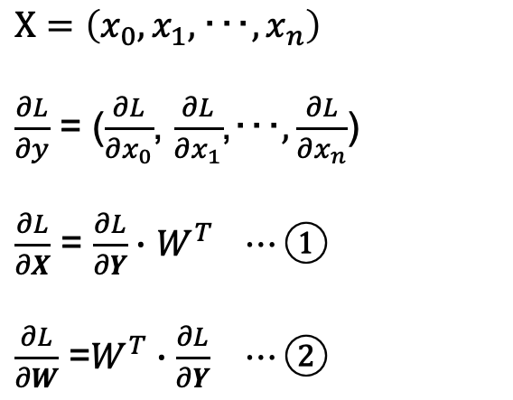














誤差逆伝播法(ベクトル-Affineレイヤ)
$$X=\left(x_{0},x_{1},･･･,x_{n}\right)$$
$\frac{∂L}{∂y}$ = ($\frac{∂L}{∂x_{0}}$, $\frac{∂L}{∂x_{1}}$,$･･･,\frac{∂L}{∂x_{n}}$)
$\frac{∂L}{∂X}$ = $\frac{∂L}{∂Y}∙$ $W^{T} ⋯①$
$\frac{∂L}{∂W}$ =$W^{T}∙\frac{∂L}{∂Y}$ $⋯②$
$$X$$
$$①$$
$$X ∙W$$
$$Y$$
$$W$$
$$\frac{∂L}{∂y}$$
$$\frac{∂L}{∂y}$$
$$②$$
$$t_{1}$$
$$a_{1}$$
$$y_{1}$$
$${y_{1}−t}_{1}$$
$$t_{2}$$
$$a_{2}$$
$$y_{2}$$
Cross
Entropy
Error
$$L$$
Softmax
$${y_{2}−t}_{2}$$
$$t_{3}$$
$$1$$
$$a_{3}$$
$$y_{3}$$
$${y_{3}−t}_{3}$$

Slide 4
誤差伝播法を用いた学習アーキテクチャ
ネットワーク構造
バッチ処理
class Two Layer Net :
def __init__(self,)
#重みの初期化、レイヤの生成
def predict(self, x)
#認識推論
def loss(self, x, t)
#損失関数
def accurancy(self, x, t)
#認識精度
def gradient(self, x, t)
#誤差逆伝播法
繰り返し
勾配の算出
勾配の更新
勾配の決定

Slide 5
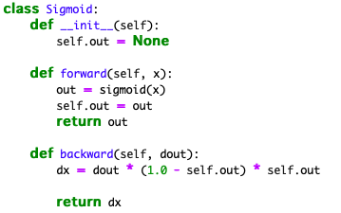


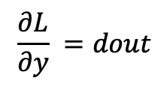
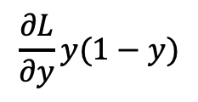

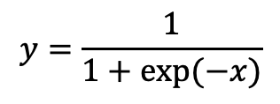
sigmoidレイヤ
$$y=\frac{1}{1+exp⁡(−x)}$$
forward
$$x$$
backward
$$\frac{∂L}{∂y} =dout$$
$$\frac{∂L}{∂y}y(1−y)$$
$$\frac{∂L}{∂y}$$
$$,y =out$$

Slide 6
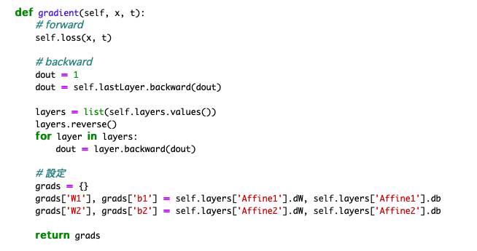

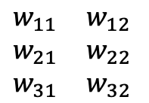



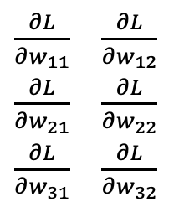


勾配の算出
$$w_{11}$$
$\begin{matrix}\frac{∂L}{∂w_{11}} & \frac{∂L}{∂w_{12}} \\ \frac{∂L}{∂w_{21}} & \frac{∂L}{∂w_{22}} \\ \frac{∂L}{∂w_{31}} & \frac{∂L}{∂w_{32}}\end{matrix}$
$$w_{12}$$
$\begin{matrix}w_{11} & w_{12} \\ w_{21} & w_{22} \\ w_{31} & w_{32}\end{matrix}$
$$w_{21}$$
$$parmas[′W1′]=$$
$$grads[′W1′]=$$
$$w_{22}$$

Slide 7

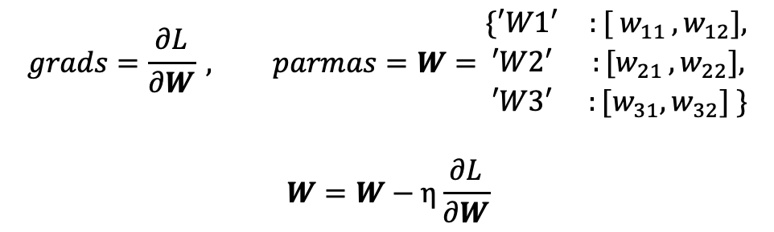
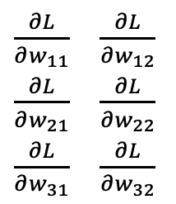

勾配の更新
$\begin{matrix}\frac{∂L}{∂w_{11}} & \frac{∂L}{∂w_{12}} \\ \frac{∂L}{∂w_{21}} & \frac{∂L}{∂w_{22}} \\ \frac{∂L}{∂w_{31}} & \frac{∂L}{∂w_{32}}\end{matrix}$
$$grads[′W1′]=$$
$$grads=\frac{∂L}{∂W} , parmas=W=\begin{matrix}\{′W1′ & {:[ w}_{11},w_{12}], \\ ′W2′ & {:[w}_{21},w_{22}], \\ ′W3′ & :{[w}_{31},w_{32}] \}\end{matrix}$$
$$W=W−η\frac{∂L}{∂W}$$

Slide 8
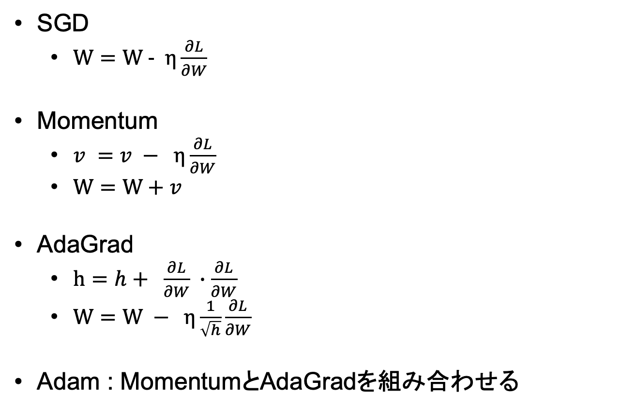
パラメータの更新手法
SGD
$W=W − η\frac{∂L}{∂W}$
Momentum
$v =v − η\frac{∂L}{∂W}$
$W=W+v$
AdaGrad
$h=h+ \frac{∂L}{∂W} ∙\frac{∂L}{∂W}$
$W=W − η\frac{1}{\sqrt{h}}\frac{∂L}{∂W}$
Adam : MomentumとAdaGradを組み合わせる

Slide 9
重みの初期値
Weight decayの目的
重みパラメータが小さくなるように学習を行うこと
重みの初期値は小さい値からスタートしたい
勾配損失
Ex)sigmoid関数の出力の分布が0,1に偏り、
勾配の値が小さくなっていってしまうこと
表現力の制限
アクティベーション分布に偏りが生じてしまう
→複数のニューロンである必要性がなくなる

Slide 10
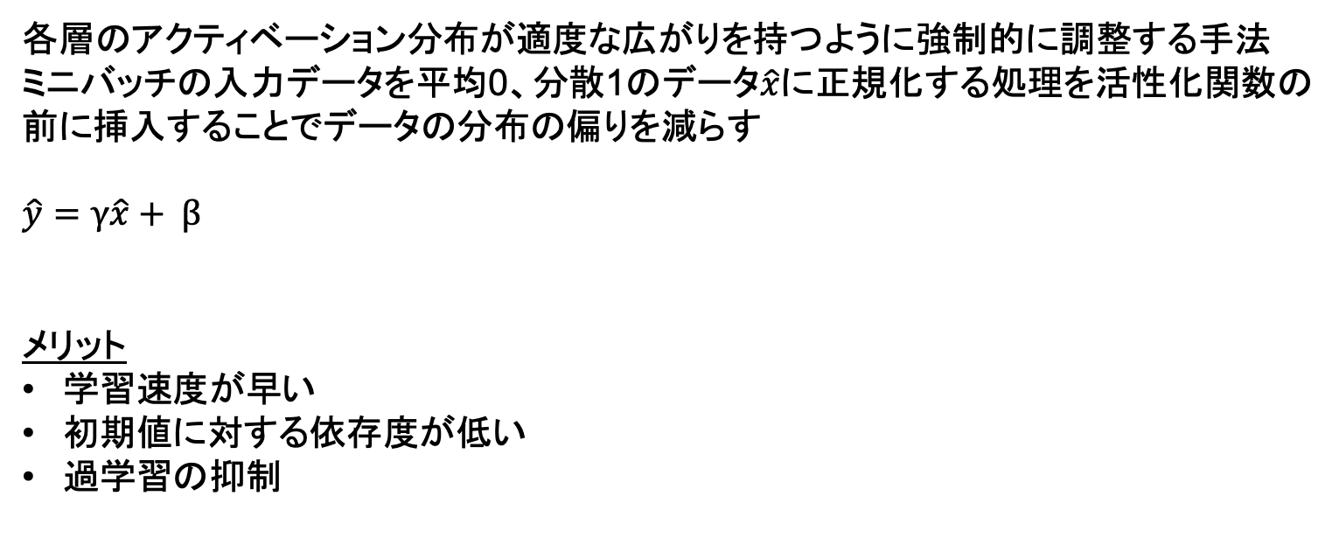
Batch Normalization
各層のアクティベーション分布が適度な広がりを持つように強制的に調整する手法
ミニバッチの入力データを平均0、分散1のデータ$\hat{x}$に正規化する処理を活性化関数の
前に挿入することでデータの分布の偏りを減らす
$$\hat{y}=γ\hat{x}+ β$$
メリット
学習速度が早い
初期値に対する依存度が低い
過学習の抑制

Slide 11
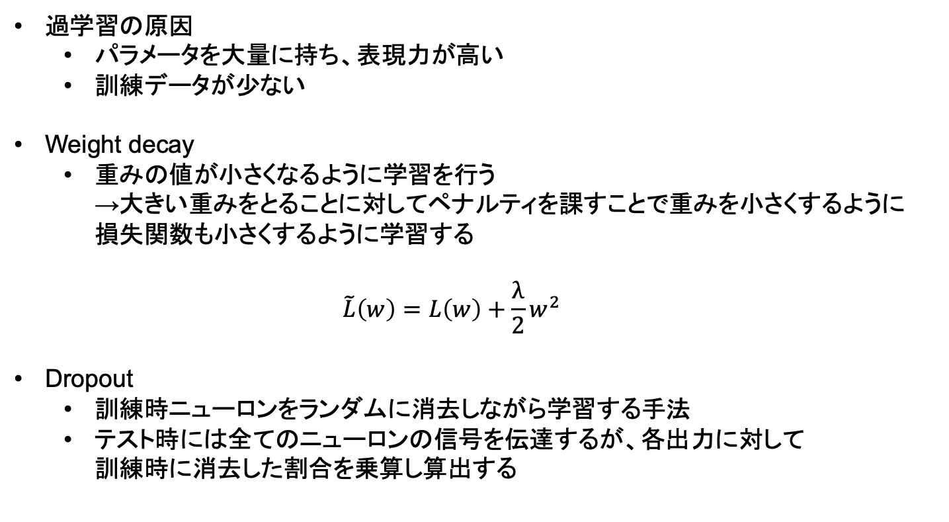
正則化
過学習の原因
パラメータを大量に持ち、表現力が高い
訓練データが少ない
Weight decay
重みの値が小さくなるように学習を行う →大きい重みをとることに対してペナルティを課すことで重みを小さくするように 損失関数も小さくするように学習する
$$\tilde{L}\left(w\right)=L\left(w\right)+\frac{λ}{2}w^{2}$$
Dropout
訓練時ニューロンをランダムに消去しながら学習する手法
テスト時には全てのニューロンの信号を伝達するが、各出力に対して 訓練時に消去した割合を乗算し算出する

Slide 12
ハイパーパラメータ
重み、バイアスとは別に各層のニューロンの数やバッチ催事、学習率などのこと
ハイパーパラメータの最適化には訓練データ、テストデータとは別に 訓練データの20％の検証データを用いる。
絞り方
ハイパーパラメータの範囲を設定
その中でランダムにサンプリングする
その値で学習を行い、検証データで認識精度を評価する(エポックは小さめ)
2,3を繰り返し、ハイパーパラメータの範囲を絞っていく

